Slide 1


Guia d'accés a la seu electrònica UdL amb idCAT Mòbil,
per sol·licitar l'admissió al programa de doctorat
Guía de acceso a la sede electrónica UdL con idCAT Mòbil,
para sol·licitar la admisión al programa de doctorado
Guide to access the UdL electronic office with idCAT Mòbil,
to apply for admission to the doctoral programme

Slide 2
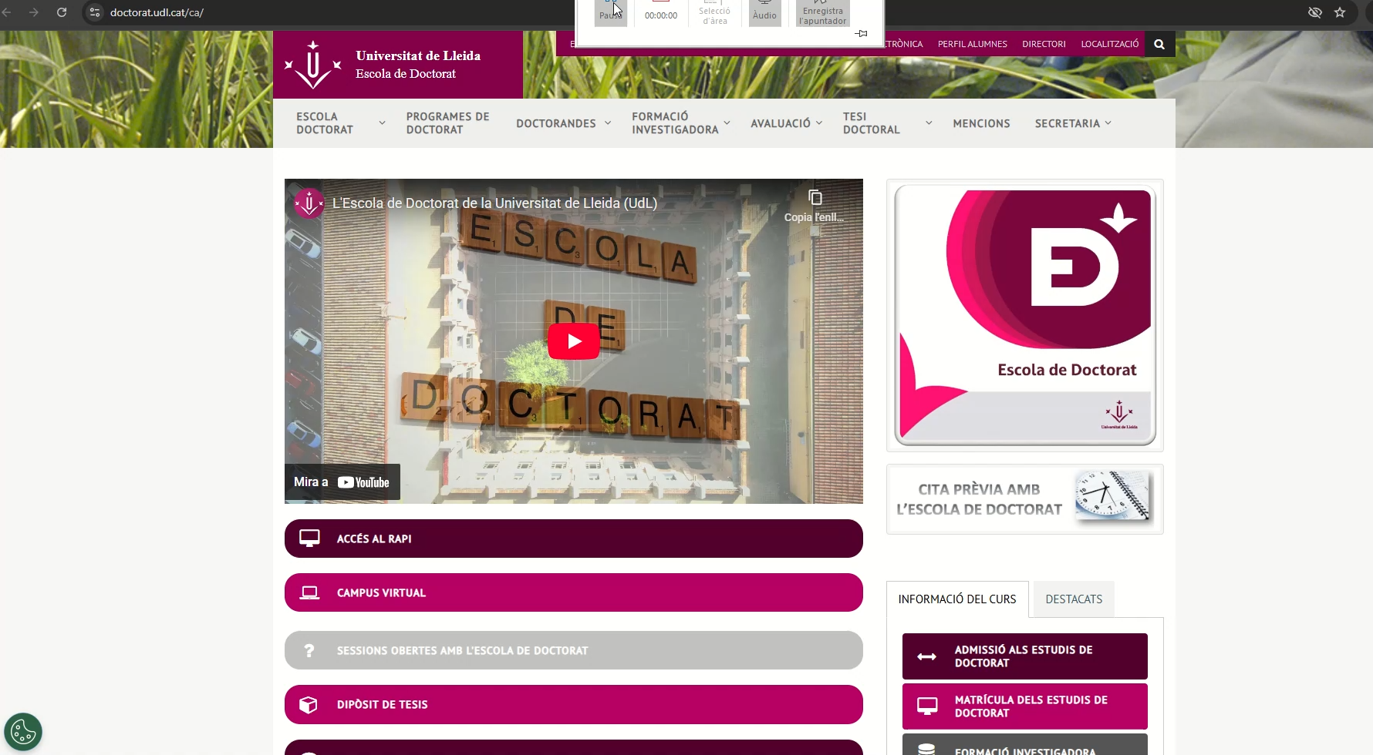
Mira en aquest vídeo com sol·licitar l'admissió amb idCAT Mòbil
Mira en este video como solicitar la admisión con idCAT Mòbil
Watch in this video how to apply for admission with idCAT Mòbil

Slide 3
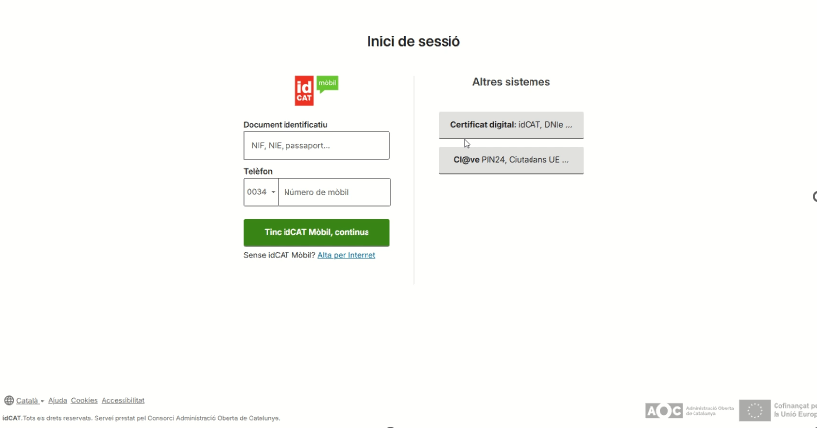
Completa els camps per a identificar-te amb idCAT_Mòbil, i accedir l'oficina electrónica UdL
Completa los campos para identificarte con idCAT_Mòbil, y acceder a la oficina electrónica de la UdL
Fill in the fields to identify yourself with idCAT_Mòbil, and access the UdL electronic office
-Escriu el número de passaport
-Escribe el número de pasaporte
-Write your passaport number
-Introdueix el prefix del teu país i el teu número de telèfon mòbil
-Introduce el prefijo de tu país y tu número de teléfono móvil
-Enter your country code, then your mobile phone number
-Selecciona l'idioma de la web
-Selecciona el idioma de la web
-Select the language of the website

Slide 4

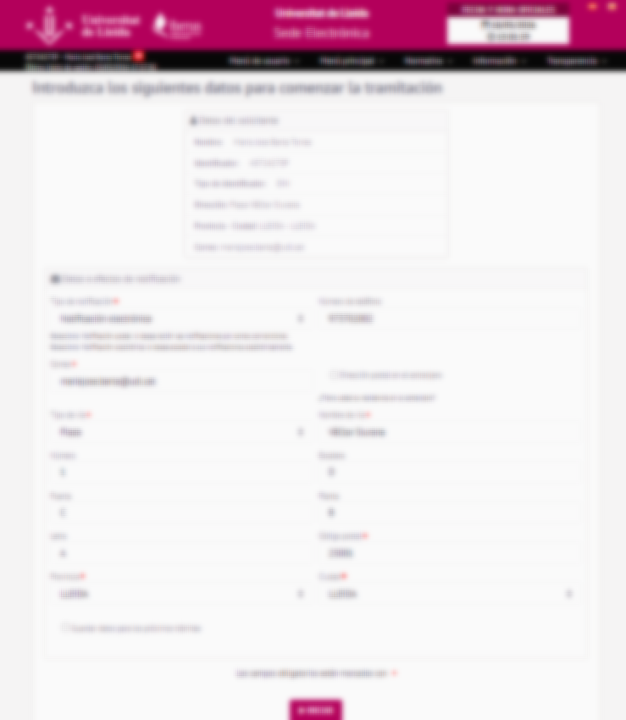
Pantalla d’inici de la sol·licitud d’admissió
Pantalla de inicio de la solicitud de admisión
Admission application home screen
-Si has arribat a aquesta pantalla:
ENHORABONA!
Ja pots iniciar la sol·licitud d’admissió
Si has llegado a esta pantalla:
ENHORABUENA!
Ya puedes iniciar la solicitud de admisión
- If you have reached this screen: CONGRATULATIONS!
You can now start the application for admission

Slide 5







En cas que tinguis un problema, contacta amb la universitat.
Ajuda administrativa:
Telf. +34 973 702043
Email escoladoctorat@udl.cat
Cita prèvia amb l'Escola de Doctorat en aquest enllaç
Ajut informàtic:
Email sic.suport@udl.cat
En caso de que tengas un problema, contacta con la universidad
Ayuda administrativa:
Email escoladoctorat@udl.cat
Cita previa con la Escuela de Doctorado en este enlace
Ayuda informática:
Email sic.suport@udl.cat
In case you have a problem, contact the university
Administrative Help:
Email escoladoctorat@udl.cat
Appointment with the Doctoral School at this link
IT Help:
Email sic.suport@udl.cat

Slide 6
Gràcies!
¡Gracias!
Thank you!
www.doctorat.udl.cat

